Slide 1



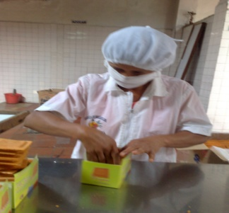
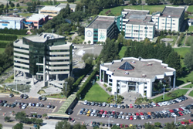
Escuela Politécnica del Ejército
X
Facultad de Ciencias Administrativas y Comercio
TEMA:ESTUDIO PARA LA CREACIÓN DE UNA EMPRESA QUE OFREZCA SERVICIOS DE MARKETING PARA EL SECTOR DE LAS PEQUEÑAS Y MEDIANAS EMPRESAS –PYMES DEL SECTOR DE MANUFACTURA EN EL NORTE DEL DISTRITO METROPOLITANO DE QUITO
Diego Alejandro Cruz Sánchez

Slide 2

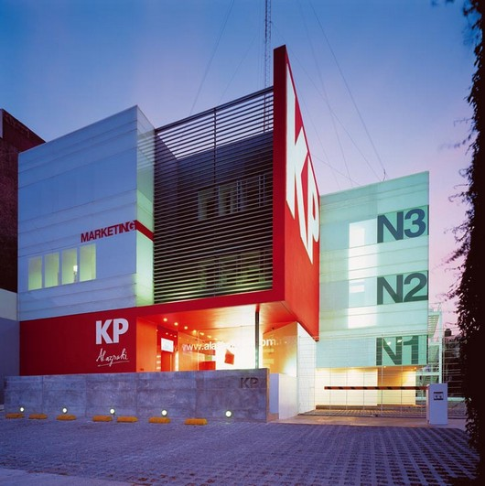



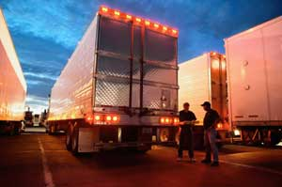
Escuela Politécnica del Ejército
Investigación de Mercados
Estudio Organizacional
Estudio Financiero
Estudio Técnico
Demanda Insatisfecha
Localización y el tamaño de la Empresa
Modelo de Organización Eficiente
Factibilidad
SECTOR 8
7,13%
TIR =27,45%
VAN =10.154
340 (empresas)
AREAS

Slide 3
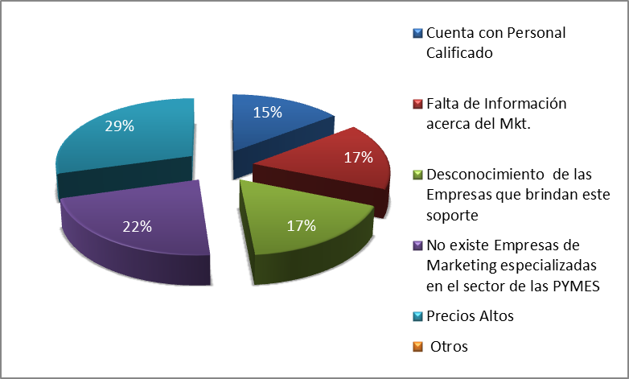
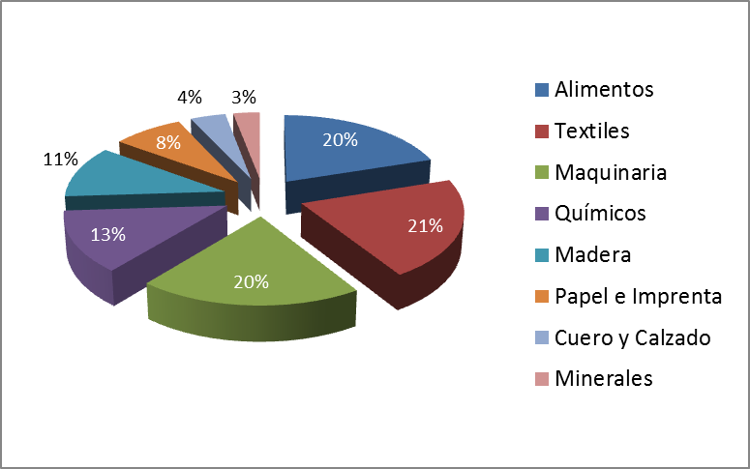
Escuela Politécnica del Ejército
Investigación de Mercado
PEQUEÑAS Y MEDIANAS EMPRESAS
DEMANDA
DEL SECTOR DE MANUFACTURA
la Clasificación Internacional Industrial Uniforme (CIIU)

Slide 4

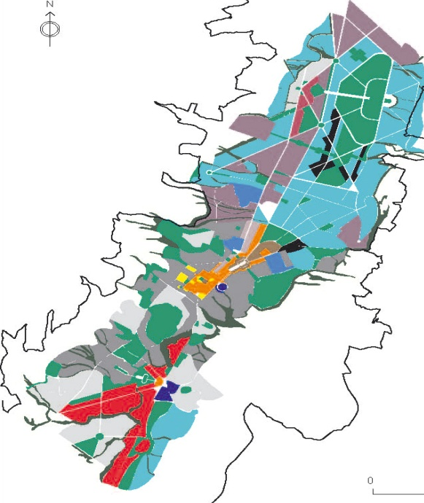
Escuela Politécnica del Ejército
Investigación de Mercado
PEQUEÑAS Y MEDIANAS EMPRESAS
Muestreo aleatorio estratificado
DEMANDA
DEL SECTOR DE MANUFACTURA
Estrato 1
Estrato 2
PROVINCIA: PICHINCHA
EMPLEADOS
9- 49 empleados
49- 199 empleados
CIUDAD: QUITO
ÁREA: NORTE
VALOR BRUTO EN VENTAS
100.000 – 1’000.000.
1’000.000
– 5’000.000
SECTOR: URBANO
UNIVERSO
284
92
Norte: El Intercambiador de Carcelén
Sur: Patria, Pérez Guerrero y Ave. Universitaria
Este: Avenida Eloy Alfaro, 6 de Diciembre
Oeste: Avenida Occidental y Diego de Vásquez
PROPORCIÓN
75,53%
24,47%
MUESTRA
113
36
149

Slide 5


Escuela Politécnica del Ejército
Investigación de Mercado
DEMANDA POTENCIAL
DEMANDA
PYMES
Establecer los Servicios y periodicidad
Capacidad de Pago
COMPETENCIA
OFERTA POTENCIAL
OFERTA
Portafolio de Servicios
Precios en el Mercado

Slide 6
Escuela Politécnica del Ejército
Investigación de Mercado
DEMANDA POTENCIAL
DEMANDA
PYMES
EST 1
71,68%
204
EST 2
33,33%
31
Establecer los Servicios y periodicidad
Capacidad de Pago
 | límites | Demanda Est | Demanda Pob. | %
ESTRATO 1 | 284 | 71,68% | 204 | 86,81%
ESTRATO 2 | 92 | 33,33% | 31 | 13,19%
POBLACIÓN | 376 | Total | 235 | 100,00%

Slide 7


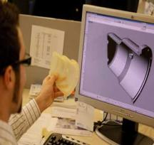

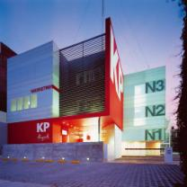

Consultoría General de Marketing
Investigación de Mercado
Diseño y Desarrollo de Productos
Diseño y desarrollo de Publicidad y promoción
Diseño de la Imagen Corporativa
Desarrollo e Implementación de Estrategias de Marketing

Slide 8
Tamaño y Crecimiento de las PYMES en el Cantón Quito
# | AÑO | ESTRATO1 | ESTRATO2 | PYMES
1 | 2003 | 213 | 74 | 287
2 | 2004 | 218 | 85 | 303
3 | 2005 | 234 | 81 | 315
4 | 2006 | 251 | 71 | 322
5 | 2007 | 275 | 79 | 354
6 | 2008 | 307 | 87 | 394
7 | 2009 | 284 | 92 | 376

Slide 9
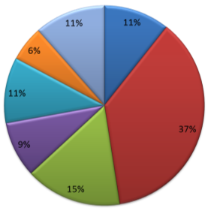
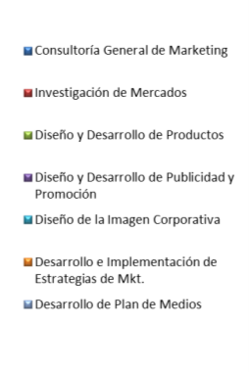
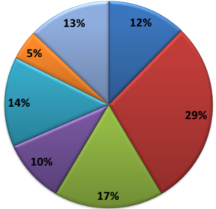
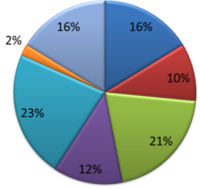
Gustos y Preferencias Servicios.
Estrato 1
Estrato 2
PYMES

Slide 10
Escuela Politécnica del Ejército
Investigación de Mercado
Demanda Insatisfecha
DEMANDA INSATISFECHA
Demanda Insatisfecha
2011 | 340 empresas
Oferta
n | año | Demanda | Oferta (media Móvil 4) | Demanda Insatisfecha
8 | 2010 | 406 | 69 | 337
9 | 2011 | 423 | 83 | 340
10 | 2012 | 440 | 98 | 342
11 | 2013 | 458 | 110 | 348
12 | 2014 | 475 | 107 | 368
13 | 2015 | 493 | 101 | 392
14 | 2016 | 510 | 93 | 417
7,13 %

Slide 11
Precios

Slide 12
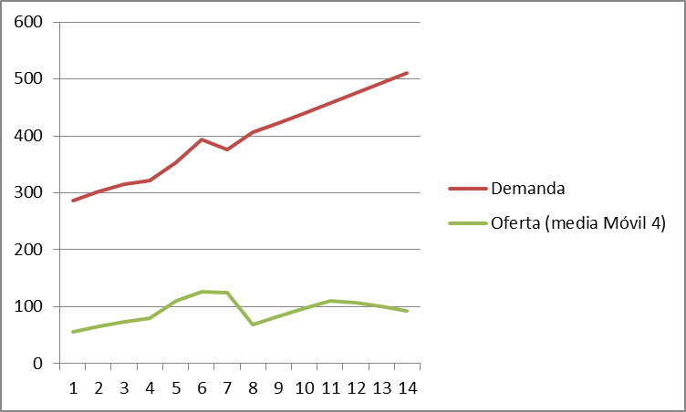
Investigación de Mercados
Demanda Insatisfecha
DEMANDA
DEMANDA INSATISFECHA
OFERTA
2011 | 340 empresas
t=4,96 %
Usar el 7,13%

Slide 13



ESTUDIO TÉCNICO

Slide 14
Escuela Politécnica del Ejército
Investigación de Mercado
CAPACIDAD (PRESTACIÓN DE SERVICIOS)
TAMAÑO ÓPTIMO DEL PROYECTO
7,13 %
ESTUDIO TÉCNICO LOCACIONAL
LOCALIZACIÓN ÓPTIMA
SECTOR 8
E. T

Slide 15
Escuela Politécnica del Ejército
TAMAÑO ÓPTIMO DEL PROYECTO
=
CAPACIDAD INSTALADA
UNIDADES DE PRODUCCIÓN
+ 5 %
+ 12,13%
DETALLE | SERVICIOS
Disponibilidad Recursos Financieros | 2
Disponibilidad RRHH | 66
Disponibilidad Tecnología | 6
Disponibilidad Suministros | 0,8
TAMAÑO IDEAL | 74,8
Experiencia | 1
COPETENCIA | 5
TAMAÑO PROYECTADO | 68,8
PROMEDIO DE SERVICIOS POR EMPRESA (/2,8395) | 24,24
TAMAÑO DEL PROYECTO OPTIMIZADO | 7,13%
DEMANDA
DEMANDA INSATISFECHA
OFERTA
2011 | 340 empresas
7,13 %
1 mes
2 mes
E. T

Slide 16
ESTUDIO TÉCNICO
LOCALIZACIÓN ÓPTIMA
Ventas Potenciales ( IM)
Por sectores
Coeficiente de Participación ( IM)
7,13%
Costo de los Servicios
Ver Costos
Costo de Transporte
Matriz de Transporte
Costo de Alquiler Oficina
Arriendo por Sector
Inversión Inicial
$17000
E. T
Tasa de crecimiento (gi)
5%

Slide 17
ESTUDIO TÉCNICO
LOCALIZACIÓN OPTIMA DEL PROYECTO
Método KOTLER
7,57
7,90
3,77
E. T

Slide 18
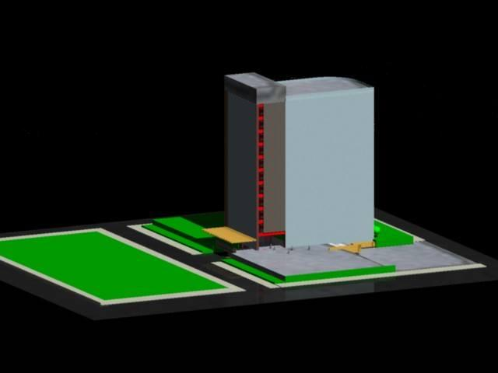
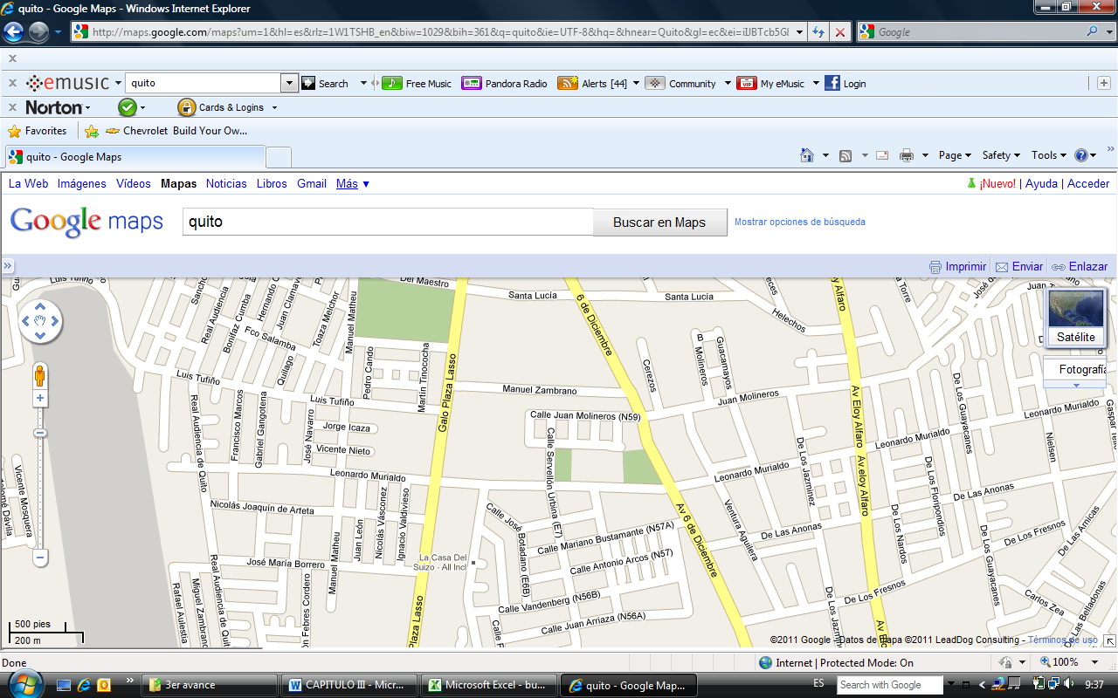
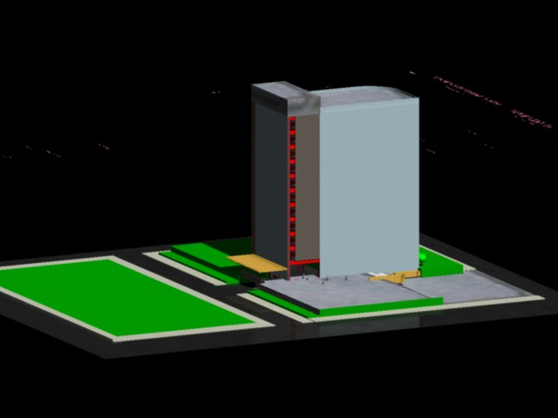

Slide 19
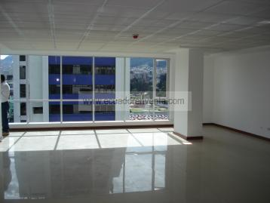
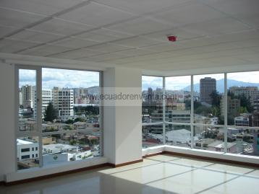
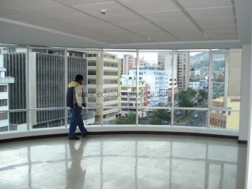
E. T

Slide 20
ESTUDIO ORGANIZACIONAL

Slide 21



Misión y Visión
Estrategias
Organigrama
Imagen Corporativa

Slide 22


Imagen Corporativa
«Creando Mercados»
Cobertura del mercado de servicios de Mkt (portafolio)
Buscando
Integridad y honestidad
Generar Valor agregado
Confidencialidad
gracias
Profesionalismo
Disponibilidad de Especialistas MKT
Capacitación permanente
Trabajo en Equipo

Slide 23

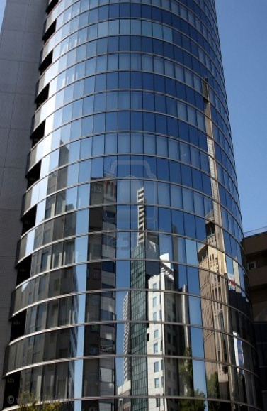




VISIÓN
Para el año 2015 ser una de las mejores empresas en Servicios de Marketing para Pequeñas, Medianas Empresas – PYMES del sector de Manufactura en la Ciudad de Quito, por soluciones de valor agregado para sus clientes, con un recurso humano certificado y comprometido”
MISIÓN
“Cruz Marketing es una empresa que presta servicios de Marketing, para pequeñas y medianas empresas – PYMES del sector de manufactura, con la finalidad de solucionar problemas y mejorar aspectos de Marketing, mediante un servicio ágil, eficaz y eficiente”
E.O

Slide 24

OBJETIVOS ESTRATÉGICOS
( Posición del Cliente respecto a las empresas de marketing)
Estar en el “ Top of Mind “ o Primera mención del cliente
(Porcentaje del portafolio de servicios prestado)
Cobertura de mercado de Servicios de Marketing referentes a PYMES- Manufactura
Encuesta
Generar valor agregado en los servicios prestados
Disponibilidad de especialistas de MKT del más alto nivel
Los 10 mejores
E.O

Slide 25


COMPETITIVIDAD
LÍDER
DIVERSIFICADO
RETADOR
INTEGRADO
ESPECIALISTA
SEGUIDOR
INTENSIVO
CRECIMIENTO
LIDERAZGO EN COSTOS
VENTAJA COMPETITIVA
DIFERENCIACIÓN
CONCENTRACIÓN

Slide 26
LÍDER
EST. DE ENFOQUE
DESARROLLO DE SERVICIOS
RETADOR
ESPECIALISTA
EST. PROMOCIÓN
INTENSIVO
FIDELIZACIÓN
(2% , C/2 AÑOS)
E
LIDERAZGO EN COSTOS
DIFERENCIACIÓN
ESTRATEGIA DE PRECIOS DE PENETRACIÓN DE MERCADO
78% CLIENTES
VALOR AGREGADO
EST. DESCREMADO

Slide 27
E.O

Slide 28
ESTUDIO FINANCIERO

Slide 29
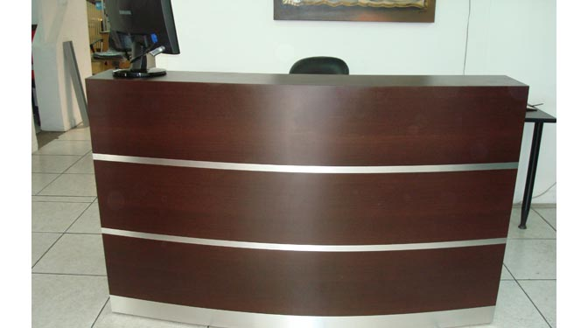
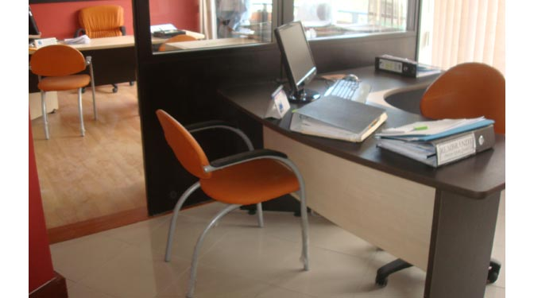
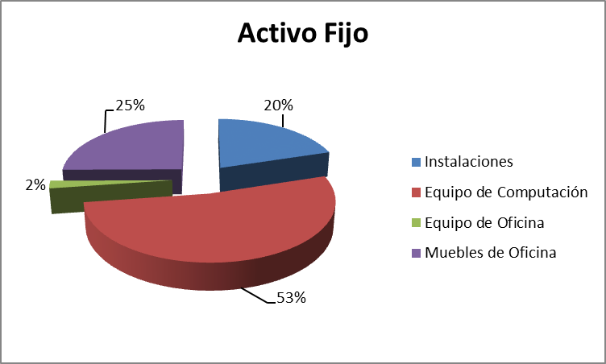
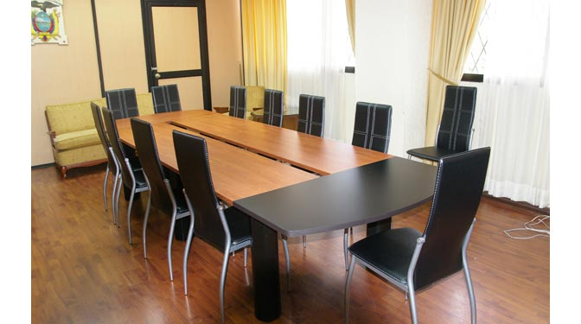
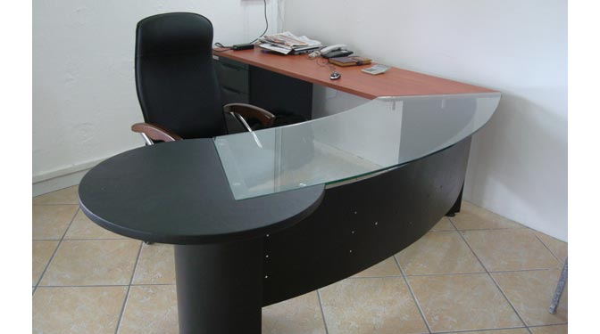
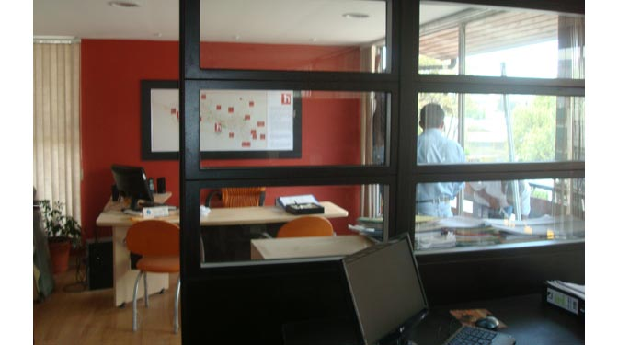
E.F.

Slide 30

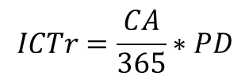
KT
$$ICTr=\frac{CA}{365}∗PD$$
E.F.

Slide 31
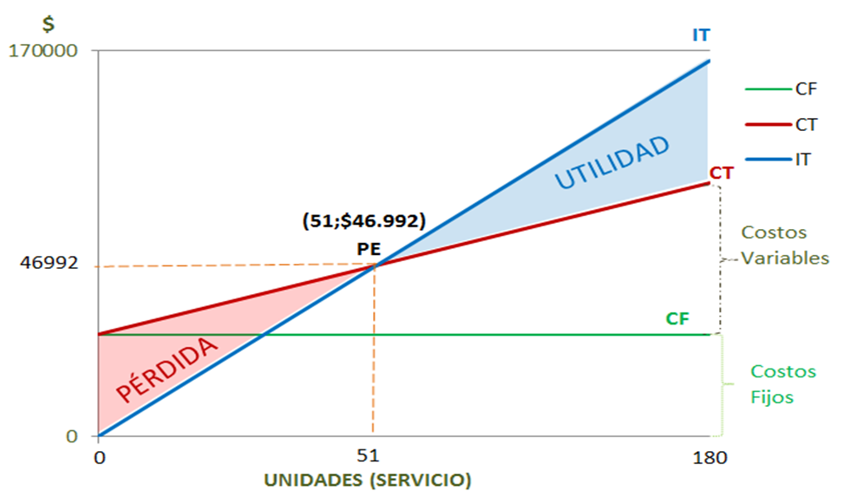
E.F.

Slide 32
ANÁLISIS DE SENSIBILIDAD
TMAR= i+ f+ if
12,08%
P
recursos propios | 30,00% | 12,08% | 3,62%
recursos externos | 70,00% | 12,01% | 8,40%
TMAR Ponderada |  |  | 12,03%
I
E.F.
12,08%

Slide 33
CONCLUSIONES Y RECOMENDACIONES
Servicios de Marketing → PYMES de Manufactura
Empresa→ Precios accesibles, Política flexible de precios
Muestreo Aleatorio Estratificado
Modelo De Investigación de Mercados Común
Matriz locacional
Sesgo Métodos de localización
CF ↑ ( SALARIOS)
Optimizar RRHH
Demanda de Servicios sobrepasa Capacidad Operativa
Análisis Beneficio Costo → Personal / Subcontratación
CFN
Accesibilidad Préstamo bancarios
Indicadores combinados
Seleccionar personal calificado
Sensible ( ↓Volumen de Ventas)
Estrategia de Fidelización

Slide 34
Mercy beacoup……

Slide 35
ANEXO
(INV. MERCADOS)

Slide 36

SOLUCIÓN A PROBLEMAS INMEDIATOS
DISEÑO DE PRODUCTOS
DESARROLLO DE PRODUCTOS
ESTUDIO DEMANDA Y COMPETENCIA
ESTUDIO NIVEL DE ACEPTACIÓN
ANÁLISIS DEL MERCADO
PUBLICIDAD
PROMOCIÓN
IMPLEMENTACIÓN
MANEJO DE MARCA
DISEÑO DE LA IMAGEN CORPORATIVA
MEJORAMIENTO DE LA IMAGEN CORPORATIVA
DESARROLLO DE ESTRATEGIAS
IMPLEMENTACIÓN DE ESTRATEGIAS

Slide 37
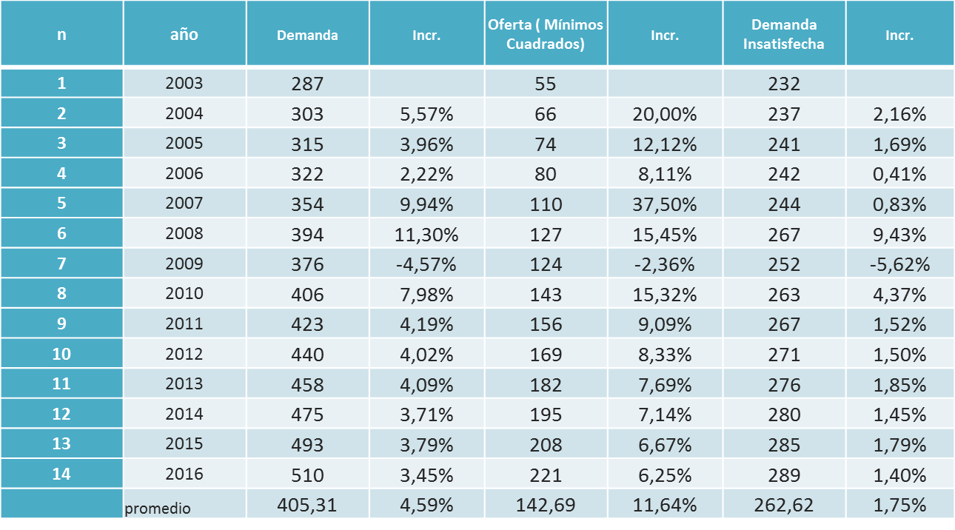
Demanda Insatisfecha
n | año | Demanda | Oferta (media Móvil 4) | Demanda Insatisfecha
1 | 2003 | 287 | 55 | 232
2 | 2004 | 303 | 66 | 237
3 | 2005 | 315 | 74 | 241
4 | 2006 | 322 | 80 | 242
5 | 2007 | 354 | 110 | 244
6 | 2008 | 394 | 127 | 267
7 | 2009 | 376 | 124 | 252
8 | 2010 | 406 | 69 | 337
9 | 2011 | 423 | 83 | 340
10 | 2012 | 440 | 98 | 342
11 | 2013 | 458 | 110 | 348
12 | 2014 | 475 | 107 | 368
13 | 2015 | 493 | 101 | 392
14 | 2016 | 510 | 93 | 417
@

Slide 38
1
Estudiar las Pequeñas y Medianas Empresas
POTENCIAL DEMANDA
2
Estudiar la Competencia
Porción de Mercado
3
Investigar Necesidades
de las PYMES
Establecer los Servicios y periodicidad
4
Investigar Necesidades de las PYMES
Establecer los Servicios
5
Requerimientos de las PYMES
Capacidad de Pago

Slide 39
Consultoría General de Marketing
Investigación de Mercado
Diseño y Desarrollo de Productos
Diseño y desarrollo de Publicidad y promoción
Diseño de la Imagen Corporativa
Desarrollo e Implementación de Estrategias de Marketing

Slide 40
Demanda
%↑ PYMES
DEMANDA
HÁBITOS DE CONSUMO
PRECIOS
GUSTOS Y PREFERENCIAS
D

Slide 41
Tamaño y Crecimiento de las PYMES en el Cantón Quito
# | AÑO | ESTRATO1 | ESTRATO2 | PYMES
1 | 2003 | 213 | 74 | 287
2 | 2004 | 218 | 85 | 303
3 | 2005 | 234 | 81 | 315
4 | 2006 | 251 | 71 | 322
5 | 2007 | 275 | 79 | 354
6 | 2008 | 307 | 87 | 394
7 | 2009 | 284 | 92 | 376

Slide 42
Hábitos de Consumo
Buen servicio→ Top of mind
PYMES
Estrato 1
Estrato 2
Contratado antes
36,9 %(55)
32,74%(37)
50%(18)
No
63,1%(94)
67,26% (76)
50% (18)
No pueden comparar
OPORTUNIDAD
OPORTUNIDAD
↑ Inversión
↑ Valor Agregado
↑ Valor Agregado

Slide 43
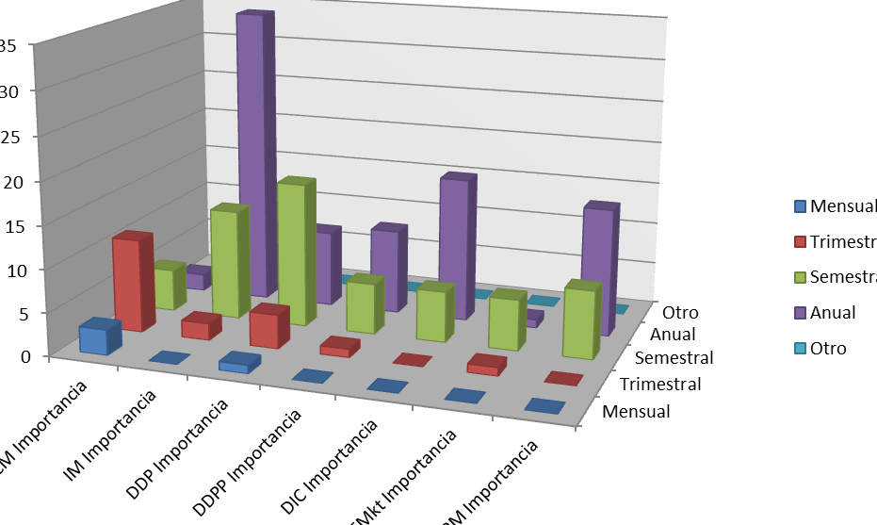
Hábitos de Consumo
39,33%
Servicio | Mensual | % | Trimestral | % | Semestral | % | Anual | % | Otro | total | %
CM Importancia | 3 | 0,75 | 11 | 0,578947 | 5 | 0,081967 | 2 | 0,0225 | 0 | 21 | 0,1214
IM Importancia | 0 | 0 | 2 | 0,105263 | 13 | 0,213115 | 35 | 0,3933 | 0 | 50 | 0,289
DDP Importancia | 1 | 0,25 | 4 | 0,210526 | 17 | 0,278689 | 9 | 0,1011 | 0 | 31 | 0,1792
DDPP Importancia | 0 | 0 | 1 | 0,052632 | 6 | 0,098361 | 10 | 0,1124 | 0 | 17 | 0,0983
DIC Importancia | 0 | 0 | 0 | 0 | 6 | 0,098361 | 17 | 0,191 | 0 | 23 | 0,1329
DIEMkt Importancia | 0 | 0 | 1 | 0,052632 | 6 | 0,098361 | 1 | 0,0112 | 0 | 8 | 0,0462
DPM Importancia | 0 | 0 | 0 | 0 | 8 | 0,131148 | 15 | 0,1685 | 0 | 23 | 0,1329
total | 4 | 2,31% | 19 | 10,98% | 61 | 35,26% | 89 | 51,45% | 0 | 173 | 1
27,87%
57,89%
75%

Slide 44
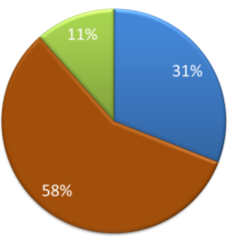
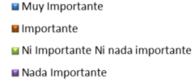
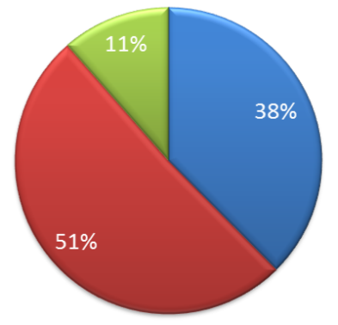
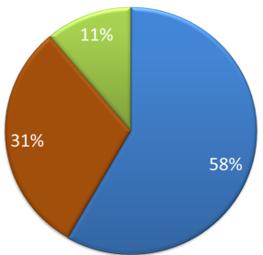
Gustos y Preferencias Importancia del Marketing en las PYMES de Manufactura
Estrato 1
PYMES
Estrato 2

Slide 45
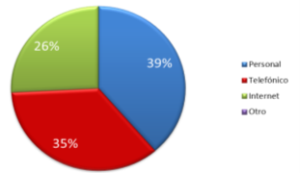
Gustos y Preferencias Forma de Contactar a la Empresa de Mkt.
Personal
39%
16,7%
Telefónica
35%
50%
Internet
26%
33,3%
42%
33,3%
24,7%
PYMES
Estrato 1
Estrato 2

Slide 46
Gustos y Preferencias Servicios.
Estrato 1
Estrato 2
PYMES

Slide 47
      Niveles de Gasto en Marketing y Publicidad por parte de las PYMES
AÑO | Número de compañías informantes: | Promoción y Publicidad | Promedio Promoción y Publicidad | % Incr. | UTILIDAD O PERDIDA GRAVABLE | PROMEDIO UTILIDAD
2001 | 1.195 | 75.619.482 | 63.280
2002 | 1.217 | 81.829.536 | 67.239 | 6%
2003 | 1.225 | 91.308.352 | 74.537 | 11%
2004 | 1.221 | 94.567.737 | 77.451 | 4%
2005 | 1.231 | 95.929.767 | 77.928 | 1%
2006 | 1.272 | 106.278.594 | 83.552 | 7%
2007 | 1.241 | 125.252.004 | 100.928 | 21%
2008 | 1.221 | 122.289.302 | 100.155 | -1%
2009 | 1.192 | 125.795.342 | 105.533 | 5% | 405.804.821 | 340.440
Promedio | 1.224 | Promedio | 83.400 | 7%

Slide 48
Demanda
Histórica
Actual
Proyectada

Slide 49
Demanda Histórica
2003
2004
2005
2006
2007
2008
2009
287
Promedio %↑ | 4,74%
303 (5,57%)
315(3,96%)
322 (2,22%)
354(9,94%)
394(11,30)
376(-4,57%)
2003 2004 2005 2006 2007 2008 2009

Slide 50
Demanda Actual
 | límites | Demanda Est | Demanda Pob. | %
ESTRATO 1 | 284 | 71,68% | 204 | 86,81%
ESTRATO 2 | 92 | 33,33% | 31 | 13,19%
POBLACIÓN | 376 | Total | 235 | 100,00%
PYMES
Estrato 2
376 PYMES de Manufactura
Estrato 1
284 92 376
75,53% 24,47% 100,00%

Slide 51
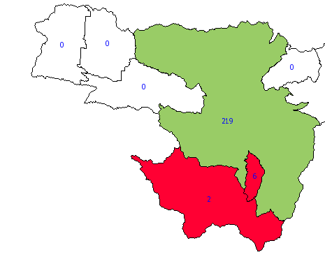
Demanda Actual
Jjipijapa
Santa Clara
Simón Bolívar
La Colón
Cotocollao
Mariscal Sucre
Foresta
El Batán
Benalcázar
Andalucía
376
Bellavista

Slide 52
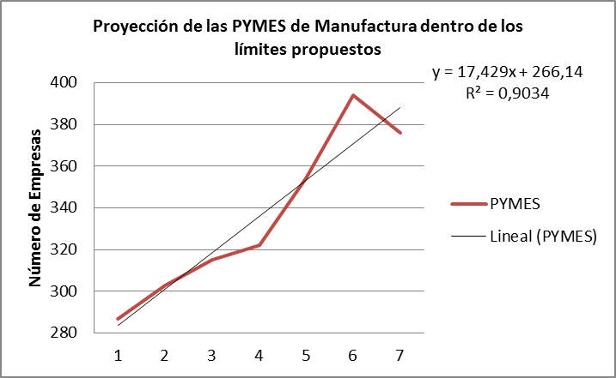
Proyección de la Demanda
n | año | PYMES
1 | 2003 | 287
2 | 2004 | 303
3 | 2005 | 315
4 | 2006 | 322
5 | 2007 | 354
6 | 2008 | 394
7 | 2009 | 376
8 | 2010 | 406
9 | 2011 | 423
10 | 2012 | 440
11 | 2013 | 458
12 | 2014 | 475
13 | 2015 | 493
14 | 2016 | 510

Slide 53
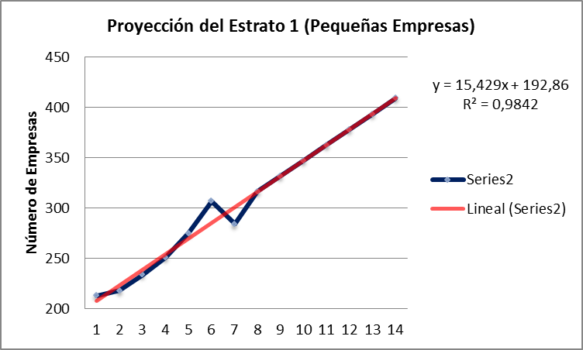
Proyección de la Demanda Estrato 1
N° | Año | Est1 | %
1 | 2003 | 213
2 | 2004 | 218 | 2,35%
3 | 2005 | 234 | 7,34%
4 | 2006 | 251 | 7,26%
5 | 2007 | 275 | 9,56%
6 | 2008 | 307 | 11,64%
7 | 2009 | 284 | -7,49%
8 | 2010 | 316 | 11,37%
9 | 2011 | 332 | 4,88%
10 | 2012 | 347 | 4,65%
11 | 2013 | 363 | 4,44%
12 | 2014 | 378 | 4,26%
13 | 2015 | 393 | 4,08%
14 | 2016 | 409 | 3,92%
 | Promedio | 309 | 5,25%

Slide 54
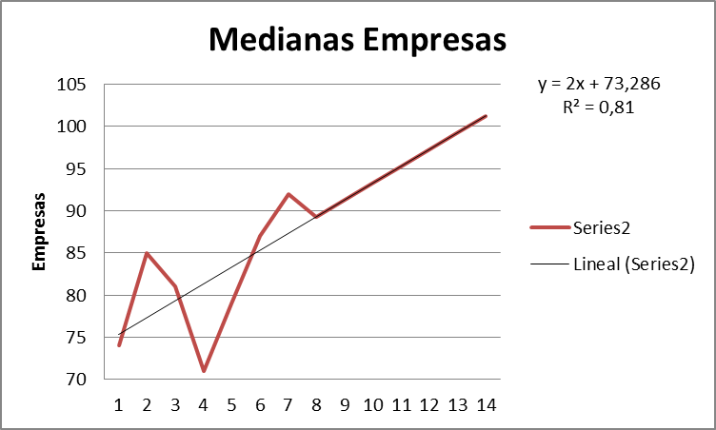
Proyección de la Demanda Estrato 2
N° | Año | Est2 | %
1 | 2003 | 74
2 | 2004 | 85 | 14,86%
3 | 2005 | 81 | -4,71%
4 | 2006 | 71 | -12,35%
5 | 2007 | 79 | 11,27%
6 | 2008 | 87 | 10,13%
7 | 2009 | 92 | 5,75%
8 | 2010 | 89 | -2,95%
9 | 2011 | 91 | 2,24%
10 | 2012 | 93 | 2,19%
11 | 2013 | 95 | 2,14%
12 | 2014 | 97 | 2,10%
13 | 2015 | 99 | 2,06%
14 | 2016 | 101 | 2,01%
 | Promedio | 88 | 2,67%

Slide 55
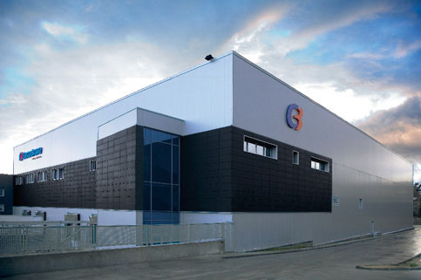
Mercado
2
Oferta

Slide 56
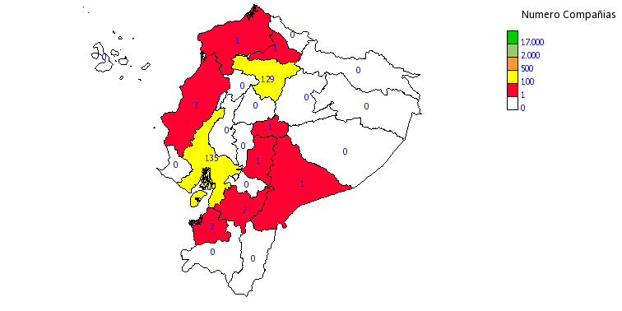
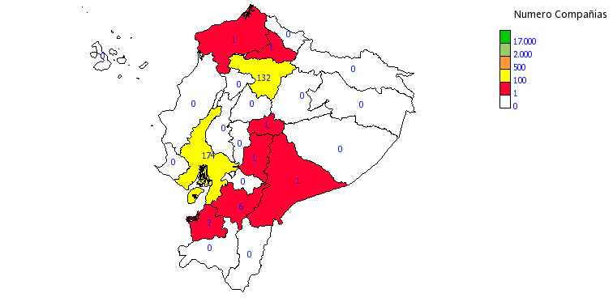
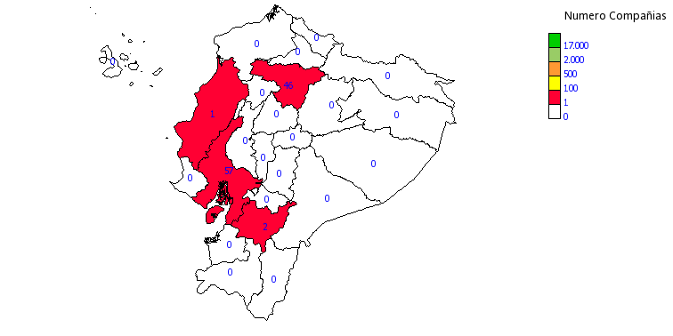
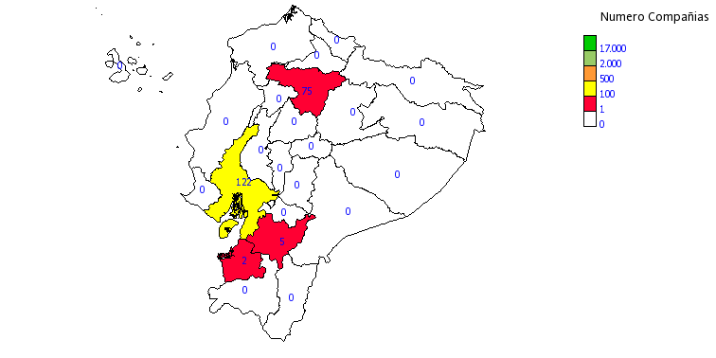
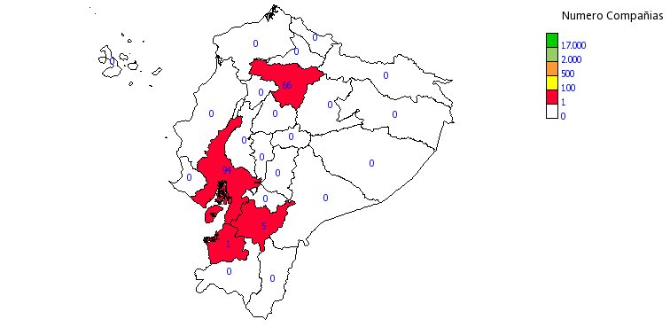
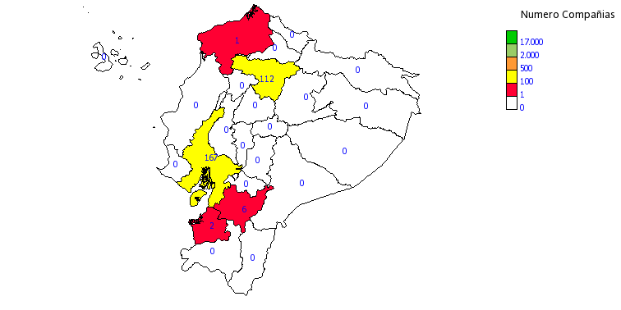


Evolución de la Publicidad
2002-2009

Slide 57
Publicidad (CIIU=K7430.0.09)
N° | Empresa
1 | ABEPRO PRODUCCIONESCLTDA
2 | ADMINTEGRALIS ADMINISTRACION INTELIGENTE.
3 | ALPHABUSINESS SERVICIOS CORPORATIVOS INTEGRALES
4 | APARTE SOLUCIONES CREATIVAS
5 | BENEFIT MARKETING
6 | COMERCIO Y TECNOLOGIA RIHICOMTEC
7 | CONSULTORIA THE LAB
8 | COORDINAMOS PROMOSERVICE
9 | ELEVISION GROUP
10 | ESPECIALISTAS EN VENTAS Y MARKETING MAXSALES
11 | GRAFIC PUBLICIDAD CONDOR & MARTINEZ
12 | GRUPO CREATIVO PUBLYMARK
13 | IMAGEN & MARCA IMARCA
14 | J&E MARKETING Y PUBLICIDAD
15 | KREACSOLUTION.
16 | KREATHOSIMAGE IMAGEN CORPORATIVA
17 | MERCADEO RELACIONAL ECUADOR
18 | MMT ESTUDIO EMPRESARIAL
19 | PUBLIAGENCIA
20 | PUBLIASESORES MERCADEO & COMUNICACION GLOBAL
21 | QUANTICA SOLUTIONS QUANTATELIER
22 | REPRESENTACIONES Y MARKETING TOTAL MARKETOTAL

Slide 58
Oferta Histórica
2003
2004
2005
2006
2007
2008
2009
287
Promedio %↑ | 4,74%
303 (5,57%)
315(3,96%)
322 (2,22%)
354(9,94%)
394(11,30)
376(-4,57%)
2003 2004 2005 2006 2007 2008 2009

Slide 59
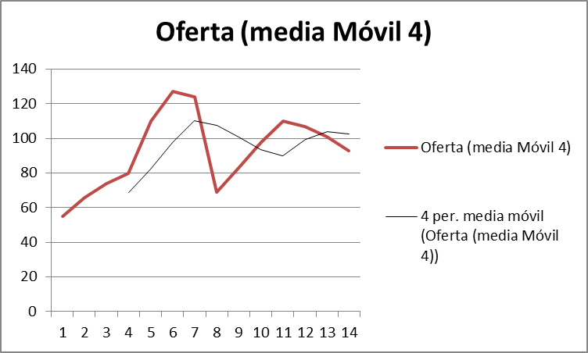
n | año | Oferta ( Mínimos Cuadrados) | Oferta (media Móvil 4)
1 | 2003 | 55 | 55
2 | 2004 | 66 | 66
3 | 2005 | 74 | 74
4 | 2006 | 80 | 80
5 | 2007 | 110 | 110
6 | 2008 | 127 | 127
7 | 2009 | 124 | 124
8 | 2010 | 143 | 69
9 | 2011 | 156 | 83
10 | 2012 | 169 | 98
11 | 2013 | 182 | 110
12 | 2014 | 195 | 107
13 | 2015 | 208 | 101
14 | 2016 | 221 | 93

Slide 60
n | año | Demanda | Oferta ( Mínimos Cuadrados) | Demanda Insatisfecha
1 | 2003 | 287 | 55 | 55
2 | 2004 | 303 | 66 | 66
3 | 2005 | 315 | 74 | 74
4 | 2006 | 322 | 80 | 80
5 | 2007 | 354 | 110 | 110
6 | 2008 | 394 | 127 | 127
7 | 2009 | 376 | 124 | 124
8 | 2010 | 406 | 143 | 69
9 | 2011 | 423 | 156 | 83
10 | 2012 | 440 | 169 | 98
11 | 2013 | 458 | 182 | 110
12 | 2014 | 475 | 195 | 107
13 | 2015 | 493 | 208 | 101
14 | 2016 | 510 | 221 | 93

Slide 61
Demanda Insatisfecha
n | año | Demanda | Oferta (media Móvil 4) | Demanda Insatisfecha
1 | 2003 | 287 | 55 | 232
2 | 2004 | 303 | 66 | 237
3 | 2005 | 315 | 74 | 241
4 | 2006 | 322 | 80 | 242
5 | 2007 | 354 | 110 | 244
6 | 2008 | 394 | 127 | 267
7 | 2009 | 376 | 124 | 252
8 | 2010 | 406 | 69 | 337
9 | 2011 | 423 | 83 | 340
10 | 2012 | 440 | 98 | 342
11 | 2013 | 458 | 110 | 348
12 | 2014 | 475 | 107 | 368
13 | 2015 | 493 | 101 | 392
14 | 2016 | 510 | 93 | 417

Slide 62
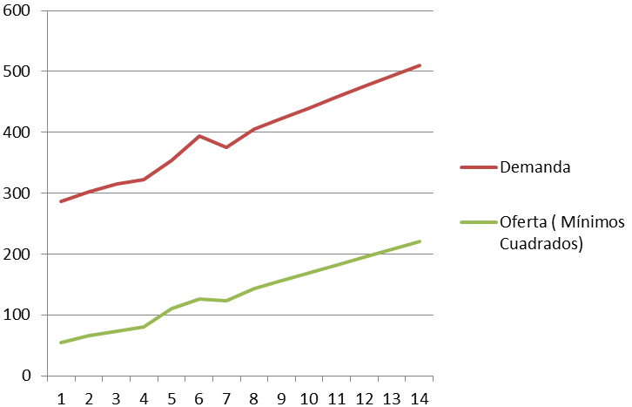

Demanda Insatisfecha
t= 1,75% (demanda insatisfecha)
t=4,96 %
Usar el 7,13%

Slide 63
Demanda Insatisfecha
AÑO | Demanda Insatisfecha | # Cubrir | Estrato1 | # servicios | Estrato2 | #servicios | #total
2009 | 252 | 18 | 14 | 20 | 4 | 17 | 38
2010 | 337 | 24 | 18 | 27 | 6 | 23 | 51
2011 | 340 | 24 | 18 | 28 | 6 | 23 | 51
2012 | 342 | 24 | 18 | 28 | 6 | 24 | 51
2013 | 348 | 25 | 19 | 28 | 6 | 24 | 52
2014 | 368 | 26 | 20 | 30 | 6 | 25 | 55
2015 | 392 | 28 | 21 | 32 | 7 | 27 | 59
2016 | 417 | 30 | 23 | 34 | 7 | 29 | 63
62,40% Aceptación
Cumple
*
11,43%
Frecuencia de Consumo
Usar el 7,13%

Slide 64
ANEXO
(E. TÉCNICO)

Slide 65
ESTUDIO TÉCNICO
GENERAL
Elaborar el estudio técnico para conocer las bases técnicas y fundamentos teóricos para establecer el tamaño y la localización de la Empresa de servicios Marketing
CAPACIDAD (PRESTACIÓN DE SERVICIOS)
TAMAÑO ÓPTIMO DEL PROYECTO
ESTUDIO TÉCNICO LOCACIONAL
LOCALIZACIÓN ÓPTIMA
REQUERIMIENTOS DE EQUIPOS E INSTALACIONES
REQUERIMIENTOS ÓPTIMOS
REQUERIMIENTO DE TALENTO HUMANO
REQUERIMIENTOS ÓPTIMOS DE PERSONAL
E. F.

Slide 66
ESTUDIO TÉCNICO
TAMAÑO ÓPTIMO DEL PROYECTO
=
CAPACIDAD INSTALADA
UNIDADES DE PRODUCCIÓN
+ 5 %
+ 12,13%
DETALLE | SERVICIOS
Disponibilidad Recursos Financieros | 2
Disponibilidad RRHH | 66
Economías de Escala | 5
Disponibilidad Tecnología | 1
Disponibilidad Suministros | 0,8
TAMAÑO IDEAL | 74,8
Experiencia | 1
COPETENCIA | 5
TAMAÑO PROYECTADO | 68,8
PROMEDIO DE SERVICIOS POR EMPRESA (/2,8395) | 24,24
TAMAÑO DEL PROYECTO OPTIMIZADO | 7,06%
DEMANDA
DEMANDA INSATISFECHA
OFERTA
2011 | 340 empresas
7,13 %
1 mes
2 mes
E. F.

Slide 67
ESTUDIO TÉCNICO
LOCALIZACIÓN ÓPTIMA
Ventas Potenciales ( IM)
Por sectores
Coeficiente de Participación ( IM)
7,13%
Costo de los Servicios
Ver Costos
Costo de Transporte
Matriz de Transporte
Costo de Alquiler Oficina
Arriendo por Sector
Inversión Inicial
$17000
E. F.
Tasa de crecimiento (gi)
5%

Slide 68
Datos |  | Área |  |  |  |  |  |  |  |  |  | PROMEDIO
 |  | 1 | 2 | 3 | 4 | 5 | 6 | 7 | 8 | 9 | 10
Ventas Potenciales para el 1er periodo (en miles de dólares ) | estrato 1 | $ 10 | $ 14 | $ 7 | $ 12 | $ 5 | $ 21 | $ 10 | $ 23 | $ 4 | $ 32 | $ 14
 | estrato2 | $ 5 | $ 7 | $ 4 | $ 7 | $ 3 | $ 11 | $ 5 | $ 13 | $ 2 | $ 17 | $ 7
 | total | $ 15 | $ 21 | $ 11 | $ 19 | $ 8 | $ 32 | $ 15 | $ 36 | $ 6 | $ 49 | $ 21
Coeficiente de participación en el Mercado a obtener |  | 7,13% | 7,13% | 7,13% | 7,13% | 7,13% | 7,13% | 7,13% | 7,13% | 7,13% | 7,13% | 7,13%
Costo de las Servicios (% de las Ventas Totales) |  | 23,00% | 11,00% | 17,00% | 19,00% | 24,00% | 15,00% | 20,00% | 9,00% | 27,00% | 12,00% | 17,70%
Costo de Transporte (% de las ventas Totales) |  | 5,20% | 3,74% | 14,28% | 12,35% | 26,52% | 7,82% | 10,39% | 2,34% | 11,67% | 1,82% | 9,61%
Coste Alquiler Oficina (% Ventas Totales) |  | 1,69% | 2,12% | 2,08% | 3,31% | 6,85% | 1,26% | 3,16% | 1,19% | 4,88% | 1,21% | 2,77%
Inversión necesaria en cada área (en miles de dólares) |  | 4 | 3,8 | 4,5 | 4 | 5,5 | 6 | 7,6 | 7 | 8 | 6,5 | $ 6
Tasa de Crecimiento anual del Beneficio (%) |  | 4,50% | 4,50% | 4,50% | 4,50% | 4,50% | 4,50% | 4,50% | 4,50% | 4,50% | 4,50% | 4,50%
Bi ( Beneficio del Sector) |  | -0,50 | 2,12 | -2,13 | -0,343 | -4,29 | 1,66 | -4,29 | 3,60 | -6,80 | 7,42 | ($ 3.549,65)
E. F.

Slide 69
ESTUDIO TÉCNICO
Localización óptima de la Empresa por sectores aplicando el Sistema Locacional de Kotler
Sector | Utilidad % | Utilidad $ | Sectores AAAA | Sectores AAA | Sectores AA | Sector A
b1 | -0,50 | -504,071
b2 | 2,12 | 2121,437 | 2121,437
b3 | -2,13 | -2126,60
b4 | -0,34 | -343,448
b5 | -4,29 | -4285,23
b6 | 1,66 | 1658,352 | 1658,35 | 1658,35
b7 | -4,29 | -4286,87
b8 | 3,59 | 3590,75 | 3590,75 | 3590,75 | 3590,75
b9 | -6,79 | -6793,86
b10 | 7,41989 | 7419,89 | 7419,89 | 7419,89 | 7419,89 | 7419,9
total | -3,55 | -3549,65 | 14790,43 | 12669 | 11010,64 | 7419,9
E. F.
SECTORES
1
3
5
7
9
2
4
6
8
10

Slide 70
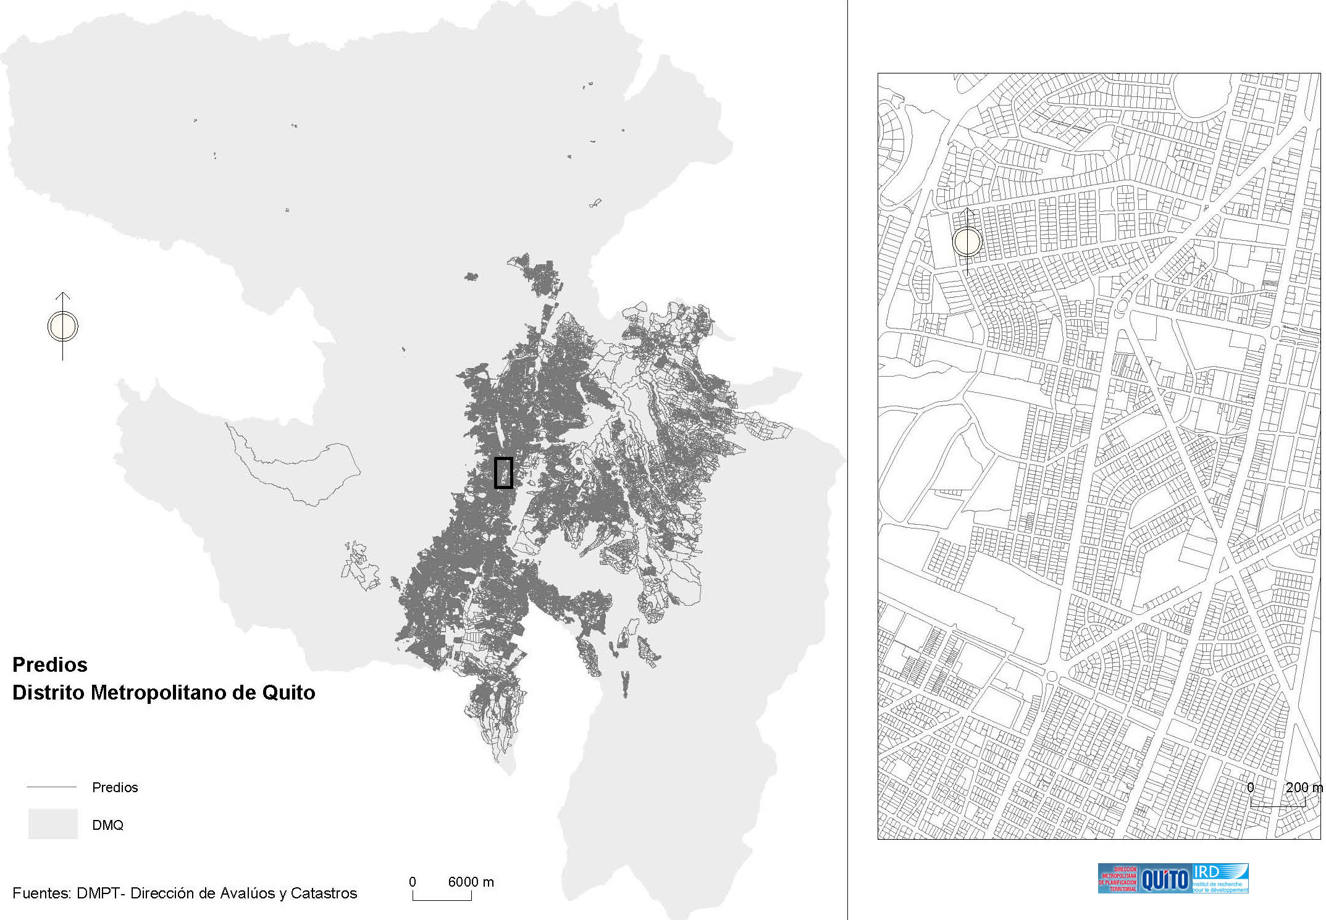
ESTUDIO TÉCNICO
Macro localización
Provincia de Pichincha
Zona Norte del D.M.Q.
Micro localización
Transporte y Comunicación
Cercanía Mercado
E. F.

Slide 71
ESTUDIO TÉCNICO
CUADRO DE DISTANCIA DE LA OFERTA RESPECTO A LA DEMANDA ESCALA 1:17:500 (1cm igual 90,91 mts)
E. F.
SIMBOLOGÍA:
CTX= Costo Trasporte
$$CTx=0,35+(0,071066∗x)$$

Slide 72
ESTUDIO TÉCNICO
E. F.

Slide 73
ESTUDIO TÉCNICO
E. F.

Slide 74
  Ingeniería del Proyecto
INGENIERÍA DEL PROYECTO
E. F.

Slide 75
E. F.

Slide 76
ANEXO
(ORGANIZACIONAL)

Slide 77
MISIÓN
“Cruz Marketing es una empresa que presta servicios de Marketing, para pequeñas y medianas empresas – PYMES del sector de manufactura, con la finalidad de solucionar problemas y mejorar aspectos de Marketing, mediante un servicio ágil, eficaz y eficiente”
Perspectiva | Factores Claves | Parámetros | Definición | Misión Institucional
Interna | Naturaleza de la Empresa | Finalidad de la Industria a la que pertenece | Prestación de Servicios de Marketing | CRUZ Marketing es una empresa que presta servicios de Marketing, para pequeñas y medianas empresas – PYMES del sector de manufactura, con la finalidad de solucionar problemas y mejorar aspectos de Marketing, mediante un servicio ágil, eficaz y eficiente
Cliente | Razón para existir : | Definición del Negocio -Necesidad | Brindar Servicios de Marketing a precios accesibles, para solucionar problemas referentes a esta área
Cliente | Mercado al que sirve: | Definición del Negocio - Mercado | Pequeñas y Medianas Empresas - PYMES de Manufactura
Interna | Características generales del Servicio | Definición del Negocio-Ventajas Competitivas | Servicios de Marketing integrales de solución directa y rápida. El valor agregado del servicio surge que si la empresa no dispone del personal capacitado para implementar los cursos de acción, puede contratar a la misma compañía para la implementación y esto a precios accesibles, a gusto del cliente, con base técnica y con un servicio ágil, eficaz y eficiente.
Financiero | Posición Deseada en el Mercado | Visión | Una de las mejores empresas en el mercado ( es la misma de la visión)
Crecimiento y Aprendizaje | Valores y principios | Ambos / Excluyentes | Ayuda, Estructura Organizacional Eficiente, Eficacia, Liderazgo Empresarial, Cultura Organizacional, Profesionalismo,
E.O

Slide 78
MISIÓN
E.O

Slide 79

VISIÓN
Para el año 2015 ser una de las mejores empresas en Servicios de Marketing para Pequeñas, Medianas Empresas – PYMES del sector de Manufactura en la Ciudad de Quito, por soluciones de valor agregado para sus clientes, con un recurso humano certificado y comprometido”
E.O

Slide 80
VISIÓN
E.O

Slide 81

E.O

Slide 82
Descripción de puestos del Recurso Humano (Funciones generales, específicas)
Nombre del Puesto | Gerente General | Especialista Marketing y Diseño | Pasante de marketing | Recepcionista (Pasante Administrativa ) | Subcontratación de Recurso Humano
Código | A1 | B1 | C2 | C1 | D1
Funciones Generales | Representante Legal, Área Comercial y Financiera | Encargado del Área de Marketing | Realizar funciones asignada por A1 Y B1 | Contactar clientes, realizar funciones administrativas y contables | Actividades o servicios subcontratados
Funciones Especificas
Consultoría General de Mkt. | x | x | X
Análisis Comercial y Procesos | x |  | X |  | x
Venta de los Servicios | x | x |  | x | x
Publicidad y promoción | x | x | X | x | x
Estrategias de Marketing | x | x | X |  | x
Investigación de Mercados | x | x | X |  | x
Desarrollo de Servicios Mkt | x | x | X |  | x
Diseño de Isotipo, Logo, etc. |  | x | X |  | x
Diseño de Gráfico y de Productos |  | x | X |  | x
Contacto con clientes | x | x |  | x
Manejo de Proveedores | x |  |  | x
Contabilidad y Facturas | x |  |  | x | x
Documentos y Oficios | x |  | X | x
Firma de Contratos | x
E.O

Slide 83
E.O

Slide 84
E.O

Slide 85
ANEXO
(FINANCIERO)

Slide 86
AF
E.F

Slide 87
CON
FINANCIAMIENTO
E.F

Slide 88
SIN
FINANCIAMIENTO
E.F

Slide 89
Conclusiones
  Conclusiones
pocas las empresas que brindan los servicios de Marketing al sector de PYMES de manufactura y sus precio son inaccesibles para este segmento de mercado.
No se puede aplicar un modelo de investigación de Mercados común por la población de estudio (PYMES de Manufactura).
Se determina que existe un sesgo en la aplicación normal del método de ponderación de puntos.
Se ha determinado que la demanda de servicios excedería, la capacidad operativa del recurso humano disponible
Como seleccionar el personal capacitado para cubrir las vacantes en la Empresa.
Existe dificultad en el acceso a los créditos bancarios para este proyecto por ser una empresa nueva.
Este tipo de proyectos sigue un modelo rígido de costos fijos altos (sueldos y salarios) por su especialización en los servicios que presta.
El proyecto es sensible a la disminución del número de servicios realizados o volumen de ventas
Existe la posibilidad de desarrollar el proyecto con financiamiento interno o externo

